Slide 1
CHỦ ĐỀ C2: CÂY THƯ MỤC VÀ TÌM KIẾM TỆP TRÊN MÁY TÍNH
BÀI 2: TÌM KIẾM TỆP VÀ THƯ MỤC

Slide 2
Mục tiêu bài học
Sử dụng được công cụ tìm kiếm trên máy tính để tìm tệp và thư mục.
Lựa chọn được kiểu bố cục hiển thị để xem các tệp và thư mục.

Slide 3
KHỞI ĐỘNG
Trong máy tính lưu trữ rất nhiều tệp và thư mục khác nhau. Trong trường hợp em chỉ biết tên tệp mà không biết vị trí lưu tệp, em phải mở từng thư mục để tìm kiếm tệp đó. Việc tìm kiếm như vậy gây khó khăn gì cho em.

Slide 4
Trả lời
Việc mở từng thư mục và kiểm tra từng tệp một mất rất nhiều thời gian, gây mệt mỏi, dễ bỏ sót, khó khăn trong việc nhớ vị trí tệp, đặc biệt là khi có nhiều thư mục và tệp cần kiểm tra.

Slide 5
HOẠT ĐỘNG 1
Tìm kiếm tệp và thư mục

Slide 6
THẢO LUẬN NHÓM
- Hãy thực hiện các bước tìm kiếm Bao ve moi truong trong ổ đĩa D theo hướng dẫn (hình 1)?
- Hãy nêu cách để tìm kiếm một tệp khi biết tên tệp?

Slide 7
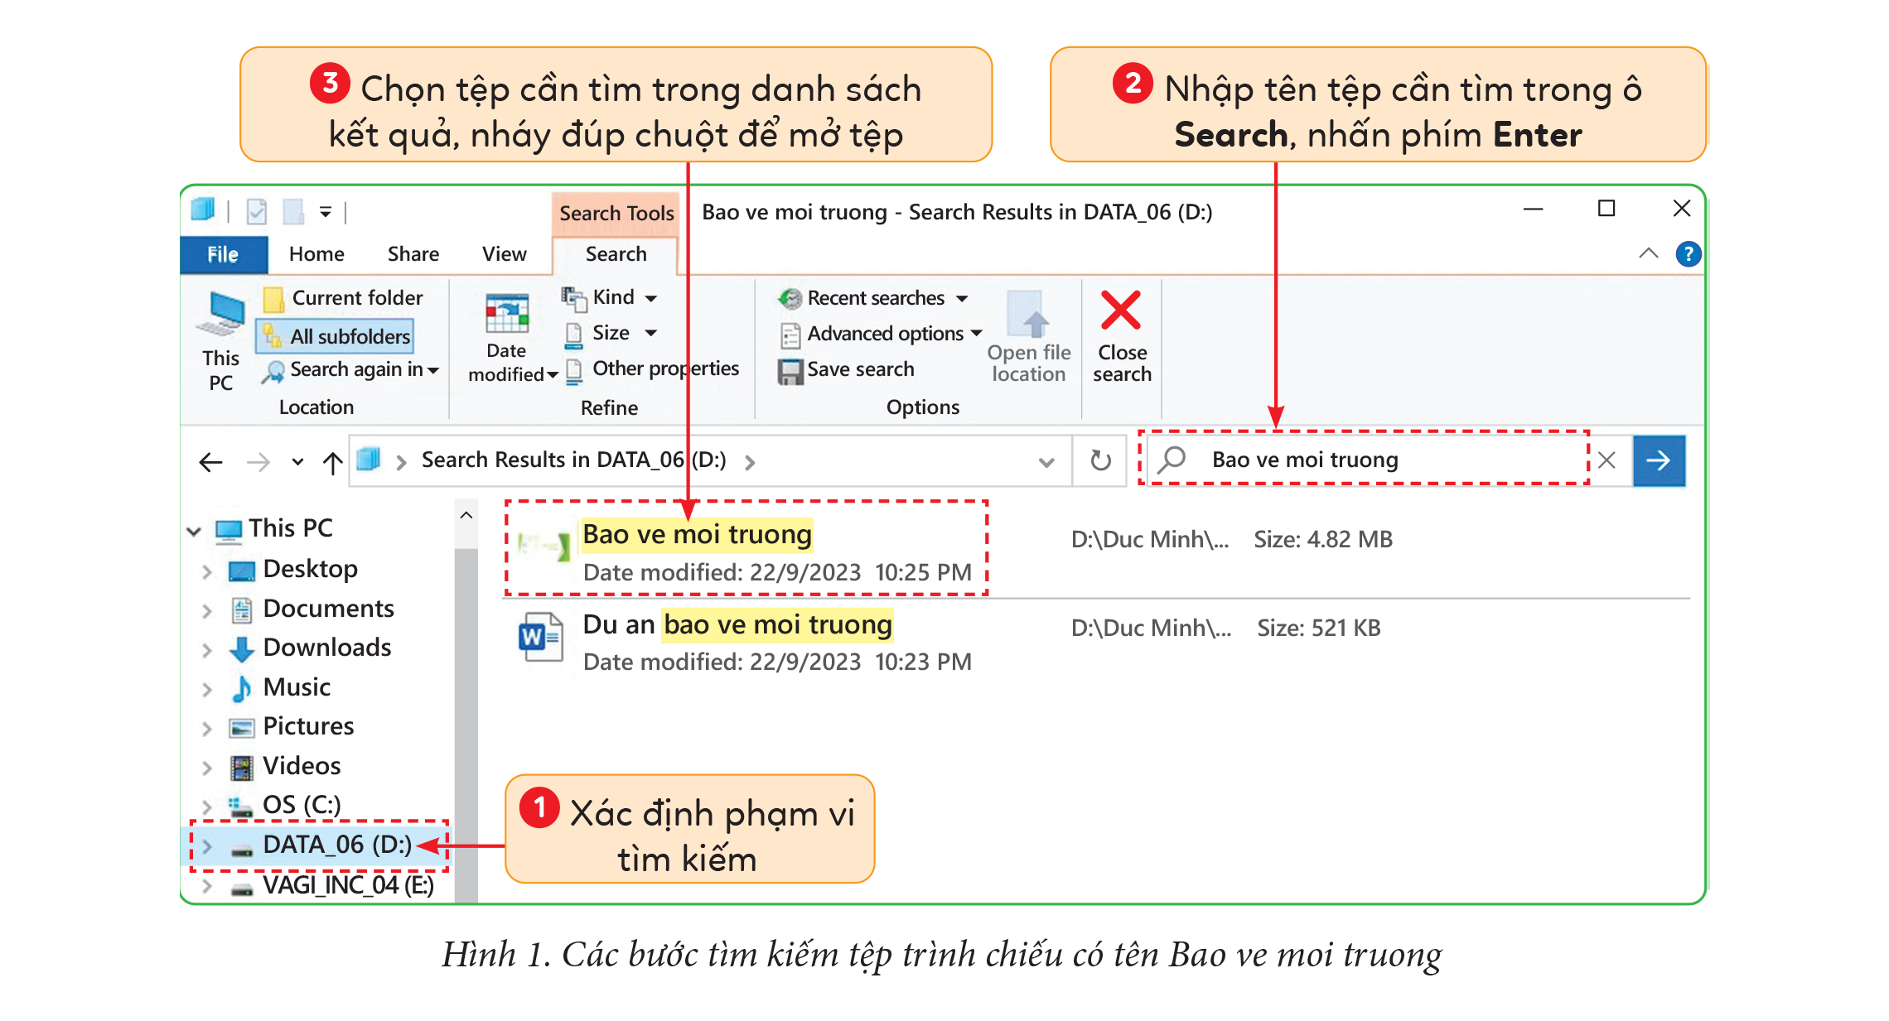
Các bước tìm kiếm tệp

Slide 8
Kết luận:
Để tìm kiếm một tệp theo tên, em thực hiện theo các bước sau trên phần mềm quản lí tệp:
Bước 1. Lựa chọn ổ đĩa hoặc thư mục tìm kiếm.
Bước 2. Nhập tên tệp cần tìm kiếm trong ô tìm kiếm của công cụ Search, sau đó nhấn phím Enter.
Bước 3. Trên danh sách kết quả tìm kiếm, chọn tệp và nháy đúp chuột (hoặc nhấn phím Enter) để mở tệp.
Đối với thao tác tìm kiếm thư mục theo tên, em làm tương tự như các bước trên.

Slide 9
HOẠT ĐỘNG 2
Các dạng hiển thị tệp, thư mục

Slide 10
THẢO LUẬN NHÓM
Nhiệm vụ:
- Trong cửa sổ phần mềm quản lí tệp, ở trên dải lệnh View, em hãy nháy chuột vào các dạng hiển thị tệp, thư mục để quan sát sự khác nhau. Sau đó, so sánh kết quả của mình với các chú thích trong Hình 2 (sgk trang 22)

Slide 11
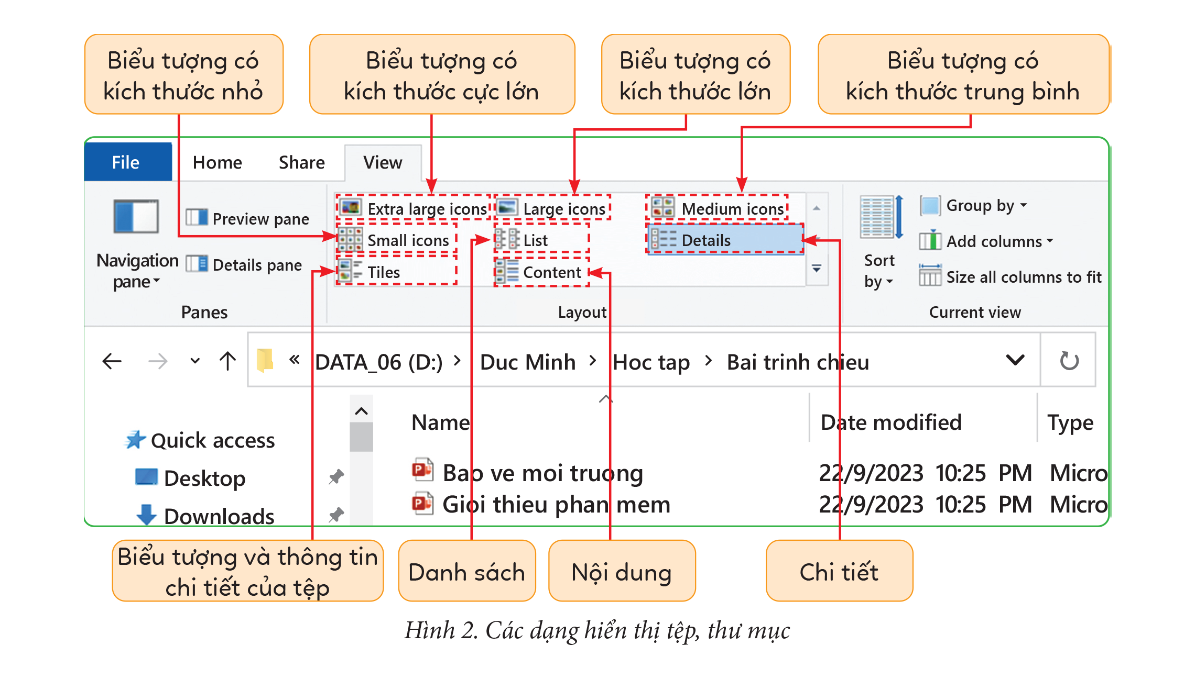
CÁC DẠNG HIỂN THỊ TỆP VÀ THƯ MỤC

Slide 12
CÁC DẠNG HIỂN THỊ TỆP VÀ THƯ MỤC

Slide 13
LUYÊN TẬP
TRÒ CHƠI
Vòng Quay May Mắn

Slide 14
VÒNG QUAY
MAY MẮN
30
20
40
10
50
80
Câu Hỏi
60
70
1
2
3
4
5
6
QUAY

Slide 15
Câu hỏi 1
Lựa chọn nào sau đây chỉ ra công cụ tìm kiếm tệp hoặc thư mục?
Search B. Rename C. Delete D. New Folder
Đáp A
Quay lại

Slide 16
Câu hỏi 2
Để biểu tượng các tệp ảnh được hiển thị có kích thước lớn em chọn dạng hiển thị nào trên dải lệnh View?
A. List B. Titles C. Large icons D. Small icons
Đáp án: C
Quay lại

Slide 17
Câu hỏi 3
Để biểu tượng các tệp ảnh được hiển thị theo danh sách em chọn dạng hiển thị nào trên dải lệnh View?
A. List B. Titles C. Large icons D. Small icons
Đáp án: A
Quay lại

Slide 18
Câu hỏi 4
Để biểu tượng các tệp ảnh được hiển thị chi tiết em chọn dạng hiển thị nào trên dải lệnh View?
A. Content B. Titles C. Details D. Small icons
Đáp án: C
Quay lại

Slide 19
Câu hỏi 5
Chúc mừng em nhận được hộp quà may mắn
Quay lại

Slide 20
Vận dụng

Slide 21
Nhiệm vụ: Trong máy tính của bạn Trang có một tệp ảnh tên là Quy Nhon (Hình 5). Bạn Trang muốn chia sẻ ảnh đó với các bạn. Trang không nhớ tệp ảnh đó được lưu ở thu mục nào và tìm lại như thế nào. Em hãy giúp bạn Trang tìm kiếm tệp này và cho biết tên thư mục chứa tệp đó.

Slide 22
Ghi nhớ
- Sử dụng công cụ Search để tìm kiếm tệp, thư mục khi biết tên tệp, thư mục
- Từ dải lệnh View, em chọn được các dạng hiển thị tệp và thư mục

Slide 23
HƯỚNG DẪN VỀ NHÀ
Ôn tập lại nội dung của bài học.
Hoàn thành các bài tập, nhiệm vụ được giao về nhà.
Chuẩn bị cho bài học mới, Bài 1: Thực hành chọn và sao chép văn bản.

Slide 24
CẢM ƠN CÁC EM!
ĐÃ LẮNG NGHE

